Slide 1
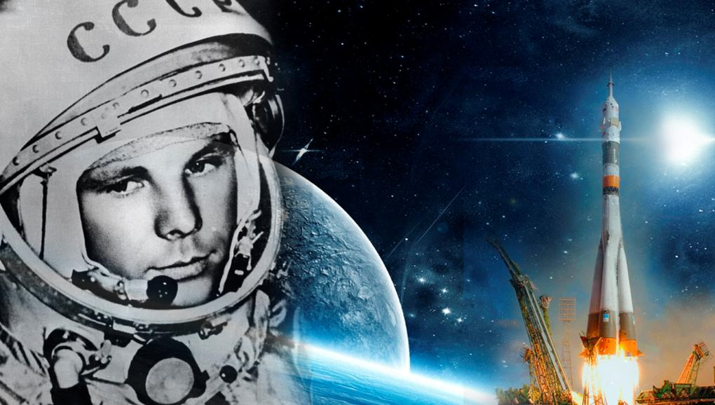
Гагаринский урок
«Шаг во вселенную»

Slide 2
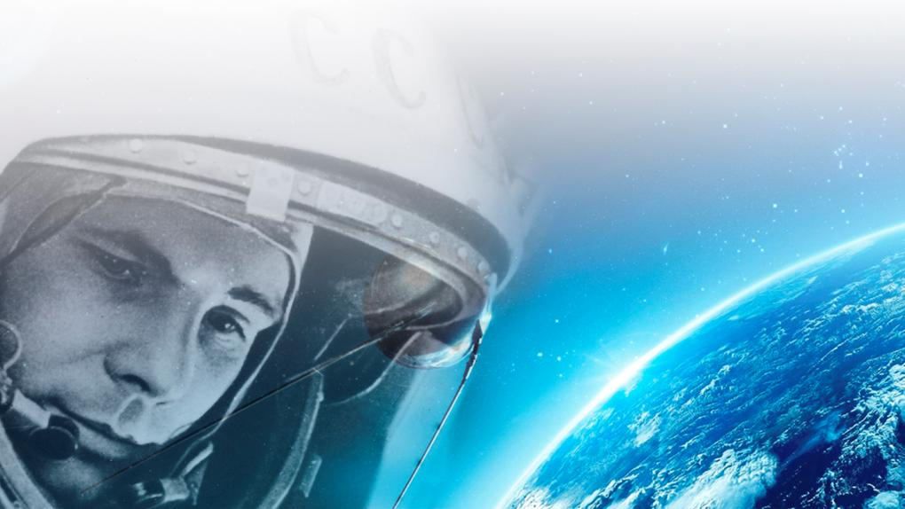
12 апреля
Международный день
полёта человека в космос

Slide 3
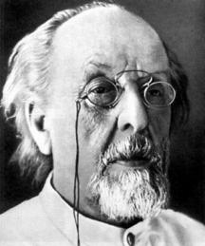
История космонавтики
русский и советский учёный и изобретатель;
школьный учитель;
основоположник теоретической космонавтики;
обосновал использование ракет для полётов в космос;
доказал необходимость использования «ракетных поездов» – прототипов многоступенчатых ракет;
автор научных трудов по аэронавтике и космонавтике.
История космонавтики
К.Э. Циолковский

Slide 4
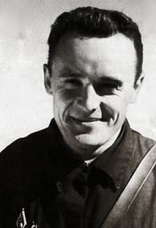
История космонавтики
председатель Совета главных конструкторов СССР;
один из основных создателей советской ракетно-космической техники;
почетный гражданин городов
Королев, Калуга и Байконур;
в честь ученого назван кратер на Марсе и большой ударный кратер на обратной стороне Луны.
История космонавтики
С Королёв

Slide 5
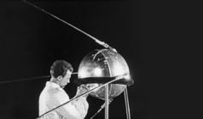
История космонавтики
4 октября 1957 г. – запуск первого искусственного спутника Земли
кодовое обозначение: «ПС-1» («Простейший Спутник-1»);
место запуска: 5-й научно-исследовательский полигон Минобороны СССР «Тюра-Там» (позднее переименованный в космодром «Байконур»);
совершил 1440 оборотов вокруг Земли;
4 января 1958 г. (спустя 92 дня после запуска) прекратил свое существование, сгорев в атмосфере.
История космонавтики

Slide 6
История космонавтики
22 июля 1951 г. – первый собачий старт
собаки поднялись на 110 км, потом кабина с ними свободно падала до высоты 7 км;
судьба Дезика: через неделю собаку отправили в еще один полет с напарницей по кличке Лиса, полет закончился трагично;
судьба Цыгана: было запрещено привлекать к полетам, наблюдали, не проявятся ли негативные последствия полета через какое-то время, прожил долгую жизнь.
История космонавтики

Slide 7
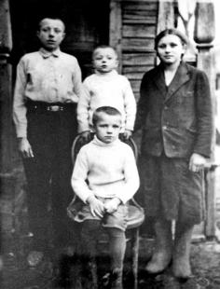
Юрий Алексеевич Гагарин
Родился 9 марта 1934 г. в деревне Клушино Смоленской области
Выходец из крестьян:
отец, Алексей Иванович Гагарин (1902-1973 гг.), плотник;
мать, Анна Тимофеевна Матвеева (1903-1984 гг.), работала на молочно-товарной ферме;
в семье Гагариных было три сына и дочь, Юрий был третий по старшинству.

Slide 8
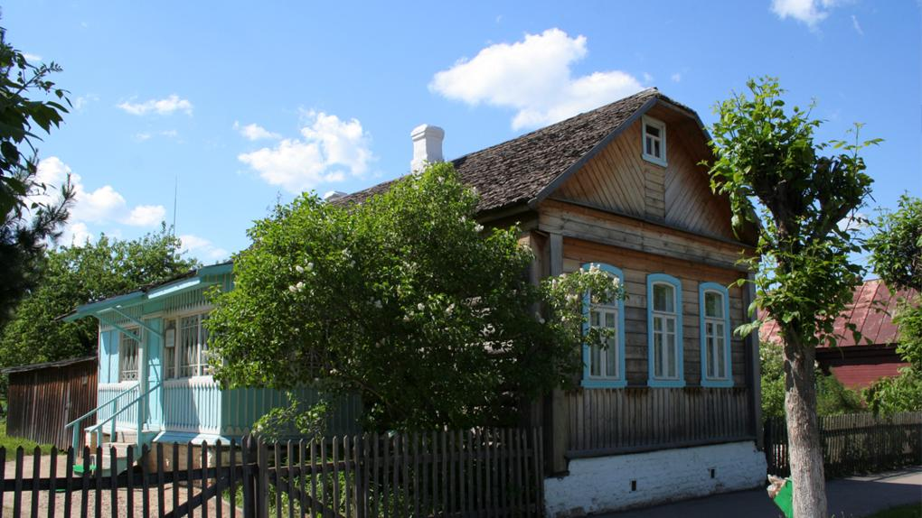
Дом, в котором Юрий Гагарин жил в школьные годы. Город Гагарин (бывший Гжатск).

Slide 9
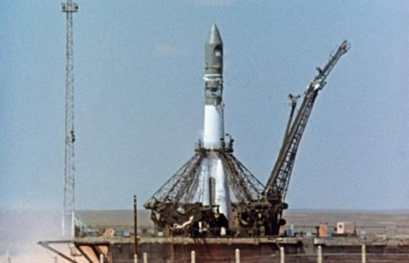
Первый полет в космос
12 апреля 1961 г. – старт ракеты-носителя «Восток»
со стартовой площадки № 1 космодрома Байконур (Тюра-Там, Казахстан)

Slide 10
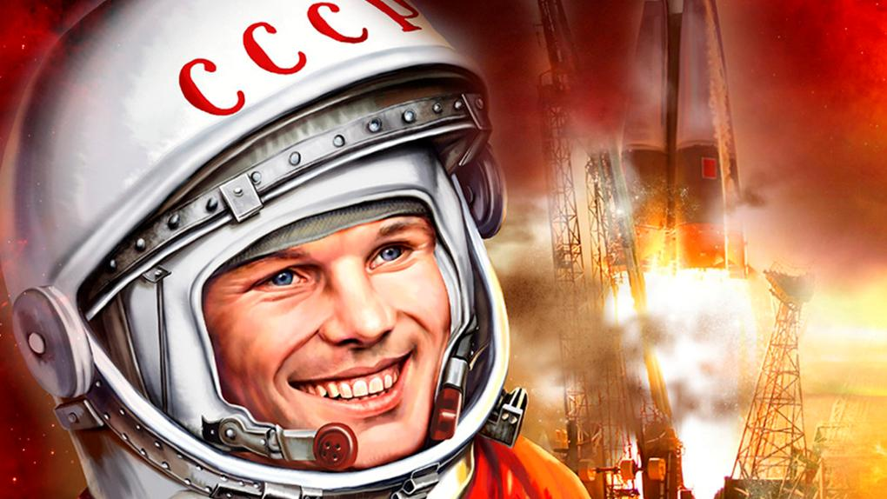
Он сказал: «ПОЕХАЛИ!»

